Slide 1




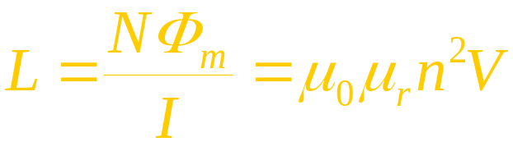
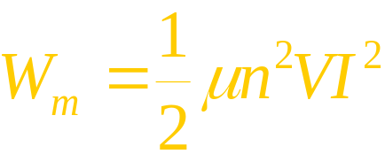
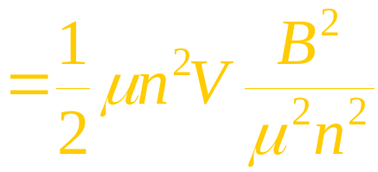
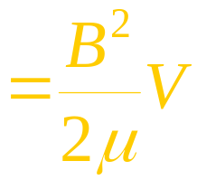
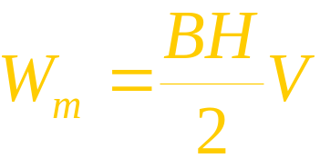

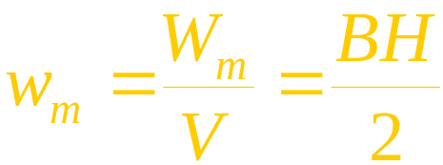
第12章 电磁感应与电磁场
二. 磁能的分布
•
以无限长直螺线管为例
磁能
磁场能量密度

Slide 2
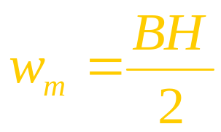
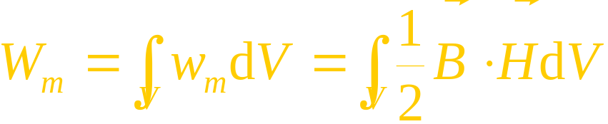
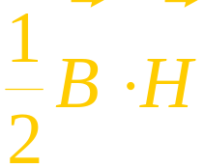
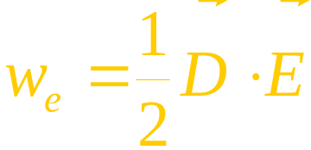
第12章 电磁感应与电磁场
•
在有限区域内
积分遍及磁场存在的空间
•

Slide 3

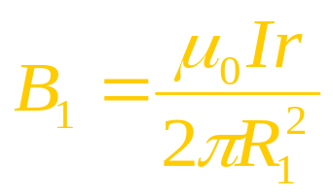


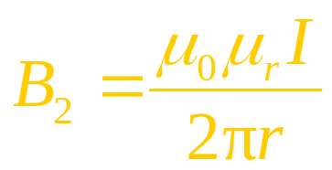


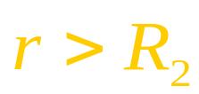


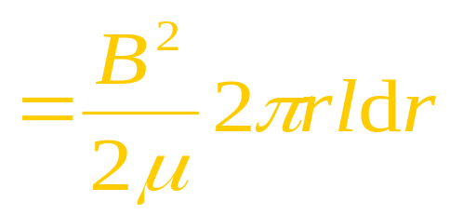

第12章 电磁感应与电磁场
例
同轴电缆由半径分别为 R₁ 和R₂ 的两个无限长同轴导体和柱面组成
求 无限长同轴电缆长度l上的自感
解
由安培环路定理可知

Slide 4
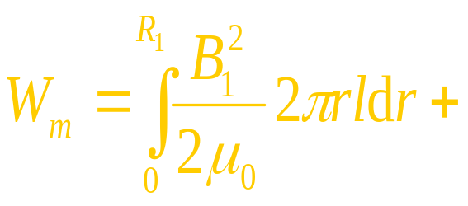
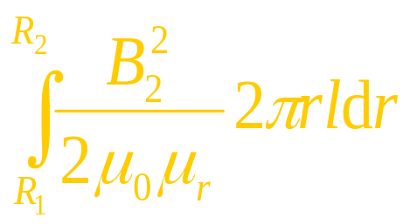
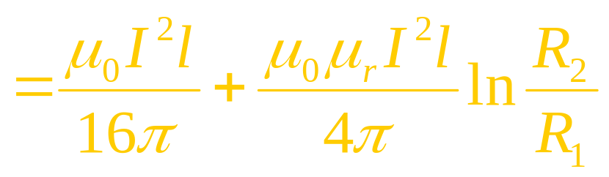
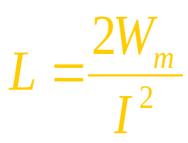
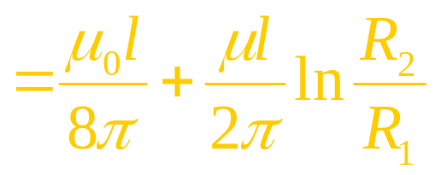
第12章 电磁感应与电磁场

Slide 5



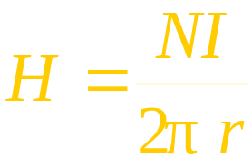
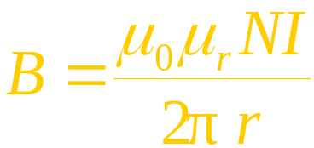
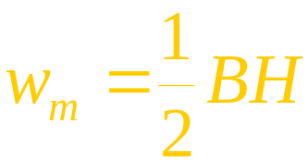
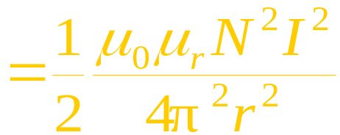


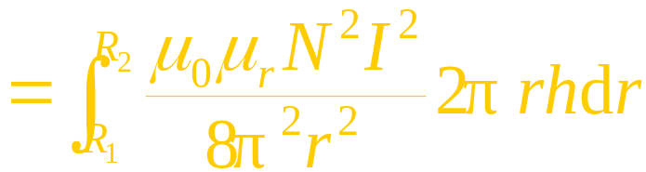
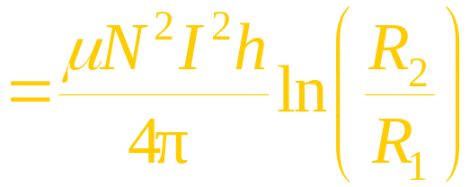
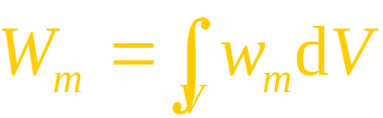
第12章 电磁感应与电磁场
例
一由 N 匝线圈绕成的螺绕环，通有电流 I ，其中充有均匀磁介质
求 磁场能量W_{m}
解
根据安培环路定理,螺绕环内
取体积元

Slide 6


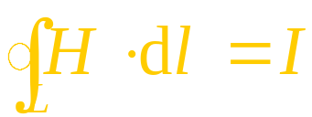
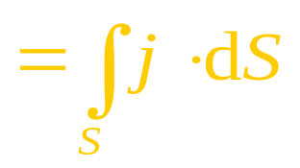




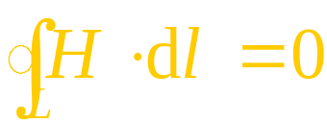
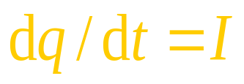



第12章 电磁感应与电磁场
§12.5 麦克斯韦电磁场理论简介
变化磁场
产生感生电场
变化电场
？
产生磁场
一. 问题的提出
对稳恒电流
对S₁面
矛盾
对S₂面
二. 位移电流假设
•
极板上电荷的时间变化率等于传导电流

Slide 7










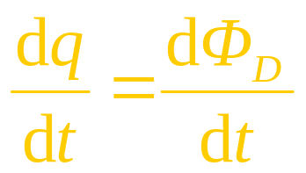

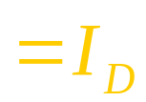
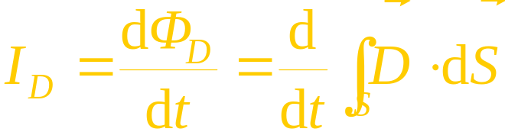
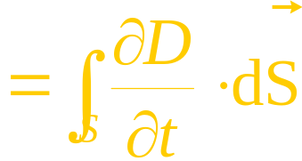
第12章 电磁感应与电磁场
•
电荷分布的变化必引起电场的变化
电位移通量
—位移电流
(电场变化等效为一种电流)
一般情况位移电流

Slide 8






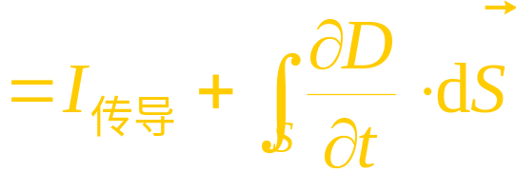
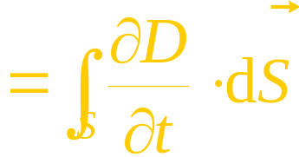

第12章 电磁感应与电磁场
•
全电流
全电流在空间永远是连续的.
位移电流密度
(全电流安培环路定理)
变化电场产生磁场
若传导电流为零

Slide 9
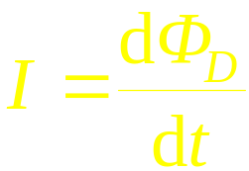
第12章 电磁感应与电磁场
三. 位移电流、传导电流的比较
1. 位移电流具有磁效应
—与传导电流相同
2. 位移电流与传导电流不同之处
(1) 产生机理不同
位移电流的实质是变化的电场
(2) 存在条件不同
（3）位移电流没有热效应，传导电流产生焦耳热

Slide 10




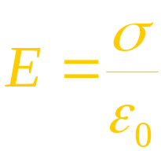
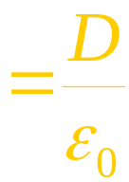



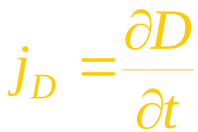
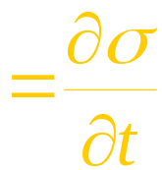
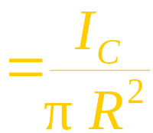
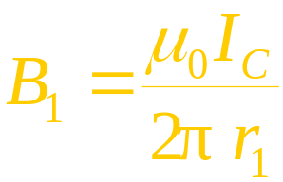




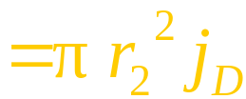
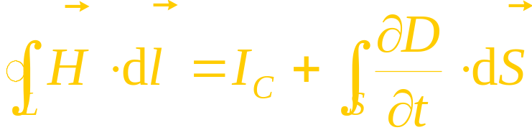
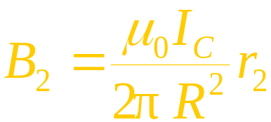
第12章 电磁感应与电磁场
例
设平行板电容器极板为圆板，半径为R ，两极板间距为d,
用缓变电流 I_{C} 对电容器充电
求 P₁ ,P₂ 点处的磁感应强度
解
任一时刻极板间的电场
极板间任一点的位移电流
由全电流安培环路定理

Slide 11

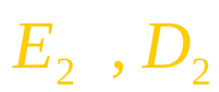

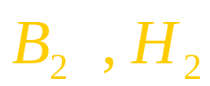
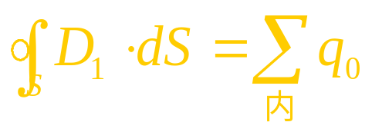
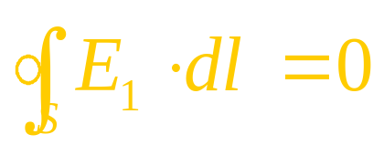


第12章 电磁感应与电磁场
四. 麦克斯韦方程组
电荷激发静电场
变化的磁场激发有旋电场
传导电流激发磁场
位移电流激发磁场
有源无旋场
无源有旋场

Slide 12




第12章 电磁感应与电磁场
有旋电场假设
位移电流假设

Slide 13









第12章 电磁感应与电磁场
1. 电场的高斯定理
静电场是有源场、感应电场是涡旋场
2. 磁场的高斯定理
传导电流、位移电流产生的磁场都是无源场

Slide 14









第12章 电磁感应与电磁场
3. 电场的环路定理
静电场是保守场，变化磁场可以激发涡旋电场
4. 全电流安培环路定理
传导电流和变化电场可以激发涡旋磁场
麦克斯韦方程组的积分形式.

